Slide 1
Algoritmo Genético para encontrar soluções factíveis para a Função de Rastrigin
Algoritmo Genético para encontrar soluções
factíveis para a Função de Rastrigin
Lucas M. Gomes

Slide 2
Variaveis e Seleção de Individuos
Tamanho da população: 400
Taxa de mutação: 0.08
Taxa de crossover: 0.9
Seleção de indivíduos: Elitismo, a uma taxa de 20%
*Valores obtidos fazendo várias tentativas combinadas a fim de chegar a um resultado satisfatorio

Slide 3
Crossover
Caso 1: CrossOver de 1 ponto
private void crossoverUmPonto(Individuo pai1, Individuo pai2, Individuo filho) {
Random rnd = new Random();
int corte = rnd.nextInt(pai1.getCromossomos().size());
filho.getCromossomos().clear();
filho.getCromossomos().addAll(pai1.getCromossomos().subList(0, corte));
filho.getCromossomos().addAll(pai2.getCromossomos().subList(corte, pai2.getCromossomos().size()));
}

Slide 4
Crossover
Caso 2: Crossover de 2 pontos
private void crossoverDoisPontos(Individuo pai1, Individuo pai2, Individuo filho){
Random rnd = new Random();
int cInicial = rnd.nextInt(pai1.getCromossomos().size()/2);
int cFinal;
do{
cFinal = rnd.nextInt(pai1.getCromossomos().size());
}while(cFinal>cInicial);
filho.getCromossomos().clear();
filho.getCromossomos().addAll(pai1.getCromossomos());
for(int i = cInicial;i<cFinal;i++){
filho.getCromossomos().set(i, pai2.getCromossomos().get(i));
}
}

Slide 5
Mutação
Mutação por bit
private void mutacaoPorBit(Individuo filho) {
Random rnd = new Random();
double valor;
for (int i = 0; i < filho.getCromossomos().size(); ++i) {
if (rnd.nextDouble() <= this.pMutacao) {
valor = filho.getCromossomos().get(i) * rnd.nextDouble();
if (rnd.nextBoolean() == false) {
valor = -valor;
}
valor = filho.getCromossomos().get(i) + valor;
if (valor >= this.min && valor <= this.max) {
filho.getCromossomos().set(i, valor);
}
}
}
}

Slide 6
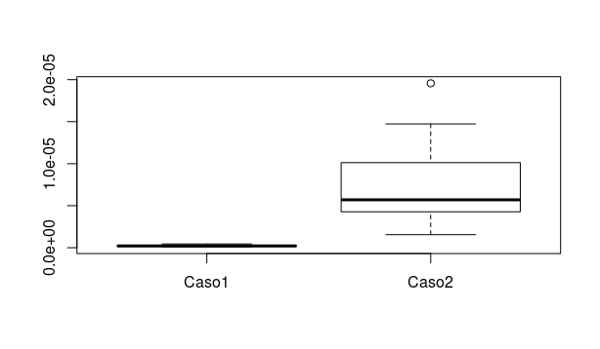
Resultados

Slide 7
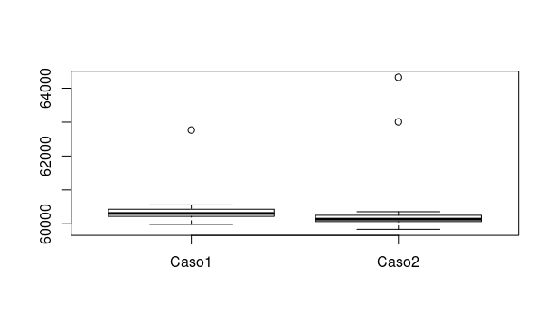
Tempo

Slide 8
Melhor Individuo
Replicacao: 7
Caso: Caso1
Resultado: 8.387622e-08
Tempo: 60257

Slide 9
Melhor Individuo
Replicacao: 28
Caso: Caso2
Resultado: 1.956329e-05
Tempo: 60355

Slide 10
Medias e Desvio Padrao
Caso 1:
Média: 2.173042e-07
Desvio Padrao: 9.822014e-08
Caso 2:
Média – Caso 2: 7.151571e-06
Desvio Padrao: 4.25752e-06

